Slide 1
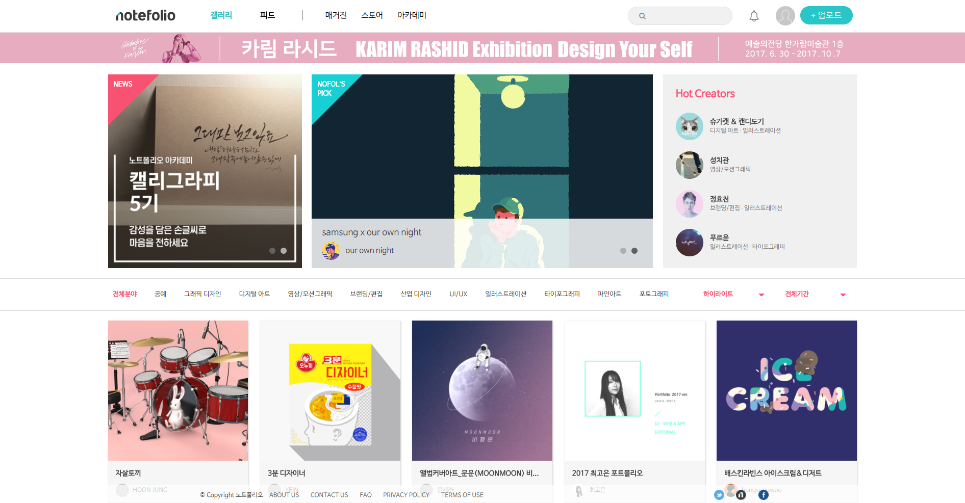
노트폴리오
사이트 주소 : https://notefolio.net
디자인 종류별로 포트폴리오 볼 수 있음.
가장 활성화 되어있는 사이트
jpg, jpeg, gif, bmp, tiff, png 파일만 업로드 가능 (영상x)

Slide 2
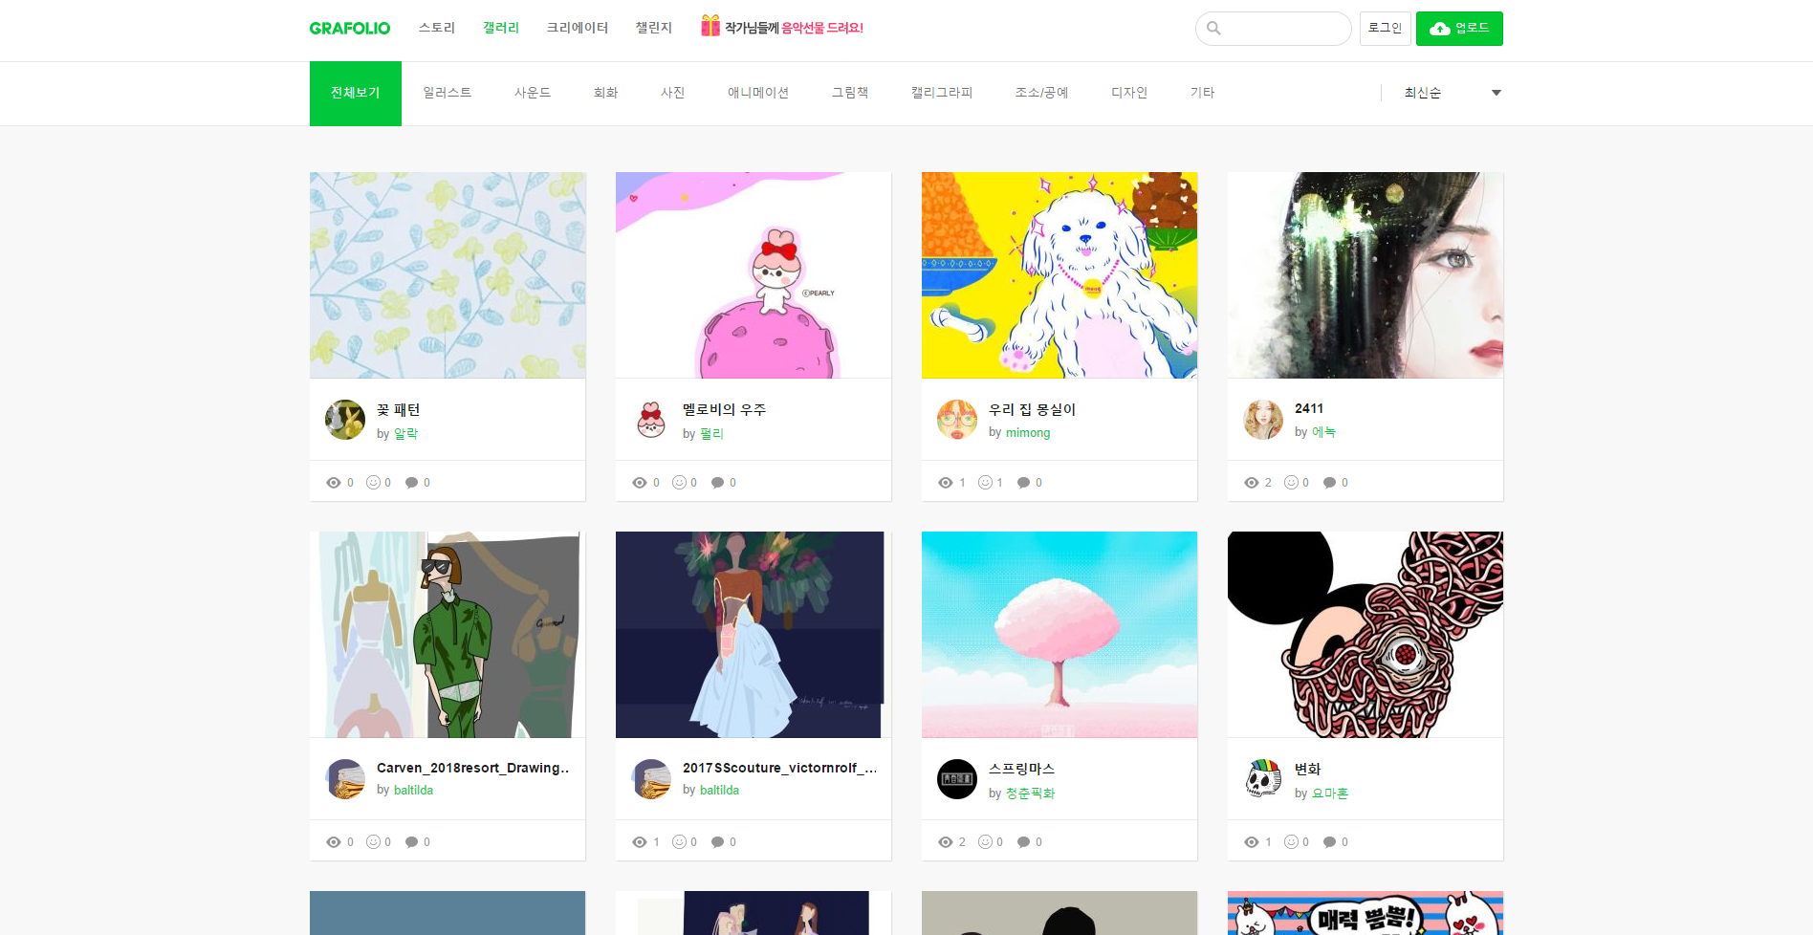
그라폴리오
사이트 주소 : http://www.grafolio.com
노트폴리오와 비슷한 구조
챌린지 시스템, 그라폴리오 마켓 시스템
jpg, png, gif, wav(100MB 미만), 동영상 파일 업로드 가능

Slide 3
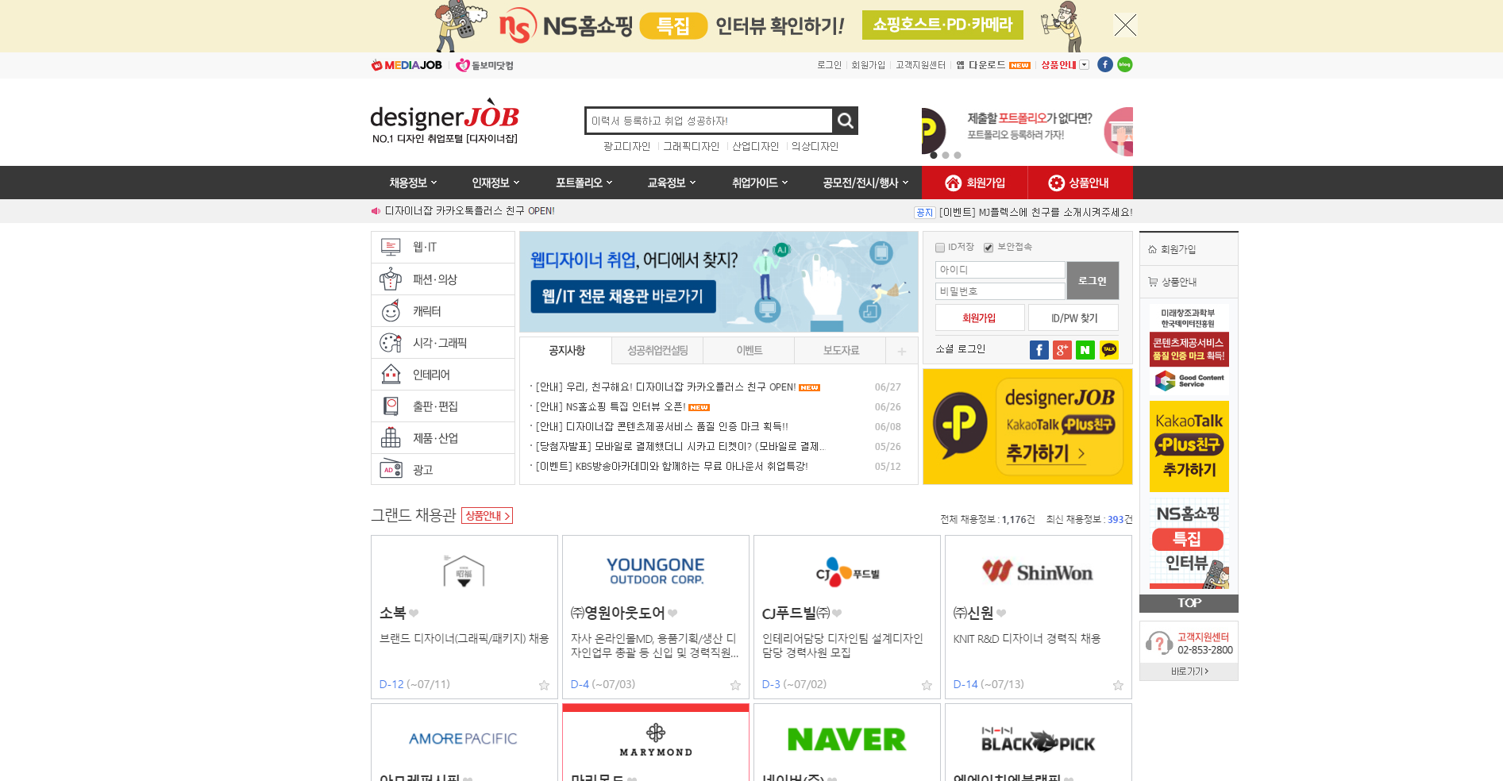
디자이너 잡
사이트 주소 : http://www.designerjob.co.kr/
디자이너 전용 채용사이트
포트폴리오 나이, 전공이 오픈 / 다양한 포트폴리오 볼 수 있음.
jpg, gif, png 파일만 가능 (용량 제한 10MB)

Slide 4
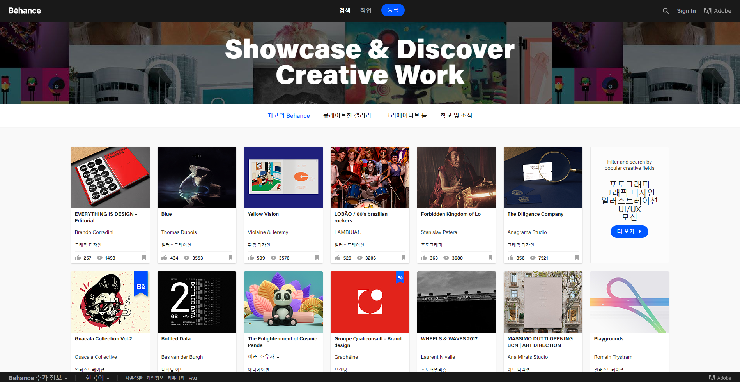
비핸스
사이트 주소 : https://www.behance.net
외국사이트이지만 한국어를 지원
심플하고 깔끔한 페이지 구성
퀄리티 높은 디자인을 볼 수 있음.
jpg, gif, png, jpeg, 3g2, 3gp, asf, asx, avi, flv, m4v, mj2, mjp2, mov, mp2, mp4, mp4v, mpa, mpe, mpeg, mpg, mpv2, mxf, qt, wm, wmv, wmx, mp3 파일 업로드 가능

